Slide 1



CONTROL DE CALIDAD DE SOFTWARE
M.C. Margarita Carmina García López

Slide 2
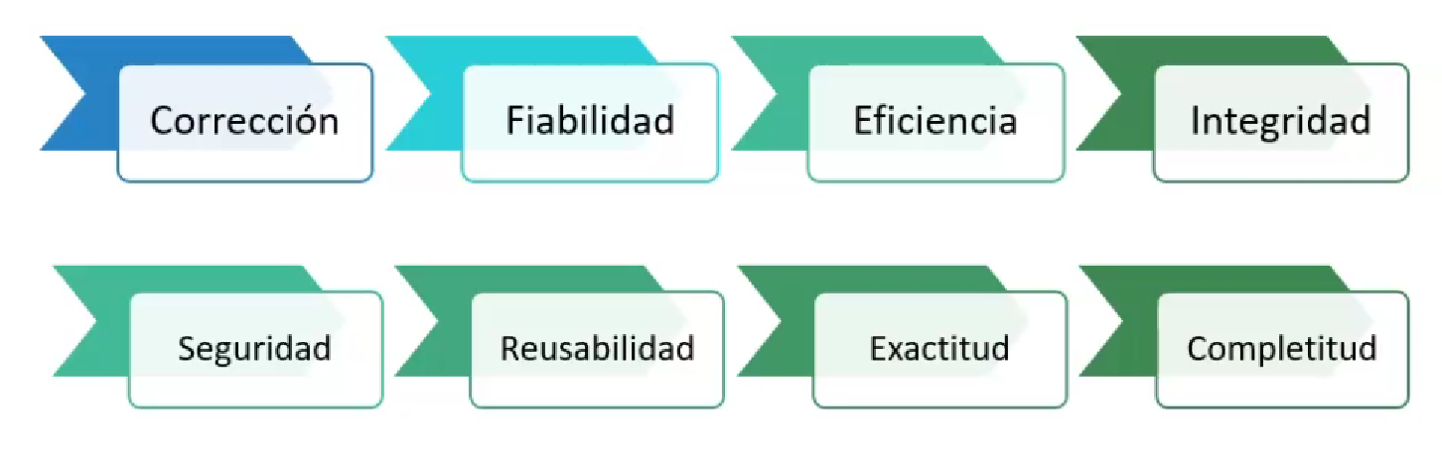
Factores que determinan la Calidad del Software

Slide 3
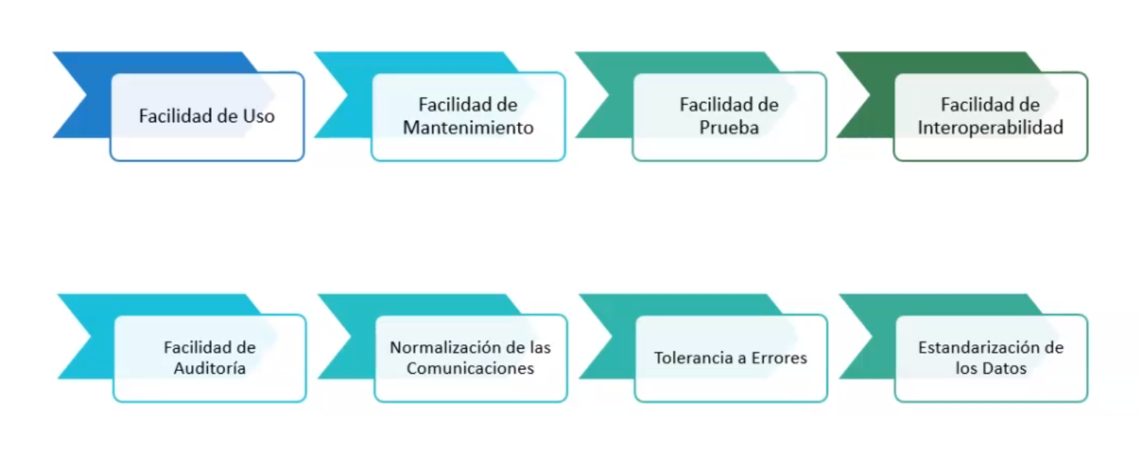

Slide 4
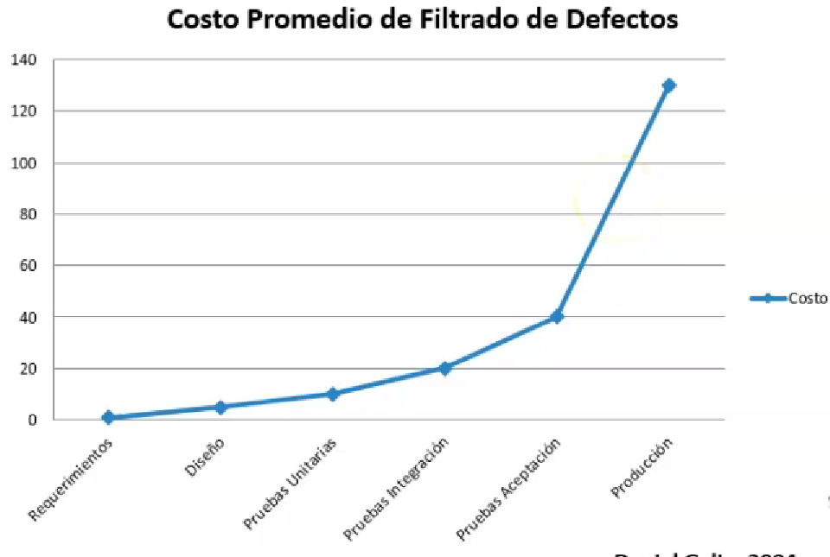
Costo Relativo de los Defectos
Costo asociado a la etapa en la que se detectan
Modelo Anterior
Pruebas y detección de fallos al obtener la aplicación final

Slide 5
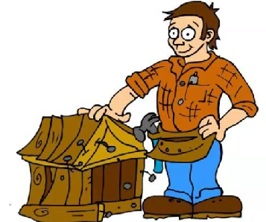
Aseguramiento de calidad desde las primeras etapas
La calidad se construye
No se puede agregar calidad
a un producto terminado

Slide 6

Componentes del SQA
Procedimientos
Procesos e instrucciones de trabajo (instructivos)
Nivel de estandarización
Plantillas
Planos y listas de verificación
Plantillas para estandarizar los documentos producidos
Mecanismos de calidad para los documentos

Slide 7

Capacitación
Para el personal, readaptación profesional y certificación
Ejecución de las tareas según los roles
Acciones
Preventivas y correctivas
Surgen a raíz de las verificaciones y las auditorías

Slide 8

Configuración
Gestión de la configuración
Procesos que especifiquen como se llevan a cabo las tareas
Recepción de requerimientos
Movimientos de activos de software
Código Fuente
Control
Documentación (versiones de documento, disponibilidad y acceso)

Slide 9

Beneficios y problemas de SQA
Beneficios
Menos efectos latentes
Reducción de esfuerzo y tiempo en etapas de prueba/mantenimiento
Mayor fiabilidad
Satisfacción del cliente
Reducción de costos de mantenimiento

Slide 10

Reducción del tiempo y el costo total del ciclo de vida de software
Implementación y ejecución del proceso de SQA

Slide 11

Problemas
Institucionalizar organizaciones pequeñas
Falta de recursos para implementar SQA
Cambio cultural
Difícil de aceptar e implementar

Slide 12
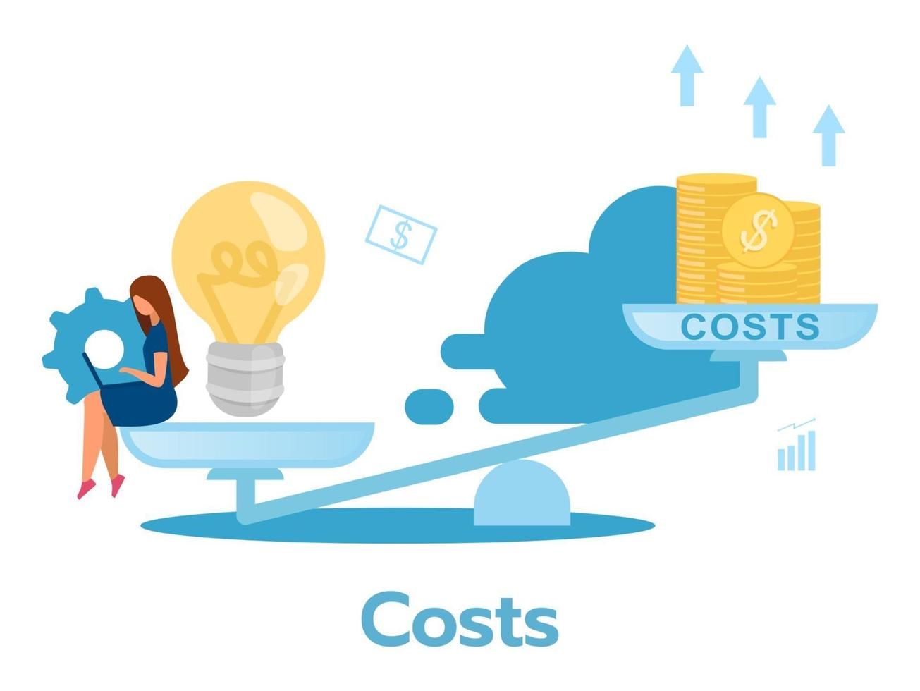
Requiere un gasto imprevisto
Ingeniería del software
Aseguramiento de calidad

Slide 13

Desafíos de SQA
Complejidad de los proyectos
Creciente
Más interfaces
Requerimientos más específicos
Mayores requerimientos de integración
Sistemas de la organización
Comunicación con todo

Slide 14

Plazos de entrega requeridos más cortos
Bajo costo
Alta calidad
Lo más pronto posible
Creciente intolerancia a los fallos del software
Software “perfecto”
24/7 sin fallos

Slide 15

¿Qué se tiene?
Proyectos más complejos con mayores integraciones entre los sistemas (que cada vez son más), en un menor tiempo de construcción de software y una vez construido, el software no puede fallar

